Slide 1
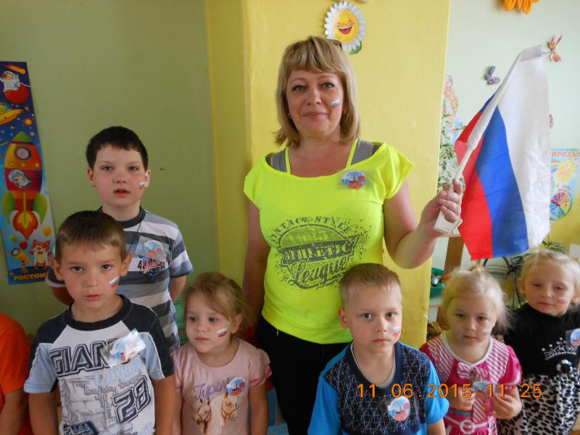
ВИЗИТНАЯ КАРТОЧКА
Мелехина Елена Алексеевна
Год рождения
Контактная информация (телефоны, адрес электронной почты) | ds35@uddudzr.ru 8-910-143-94-13
Образование | Среднее- специальное
Имеющаяся категория | Соответствие занимаемой должности
Заявленная категория | Первая
Стаж педагогической работы | 21 год
Наименование должности в соответствии с трудовой книжкой | Воспитатель детского сада
Наименование ОУ в соответствии с Уставом | Муниципальное казенное дошкольное образовательное учреждение «Детский сад №35»
Муниципальный район | Дзержинск

Slide 2
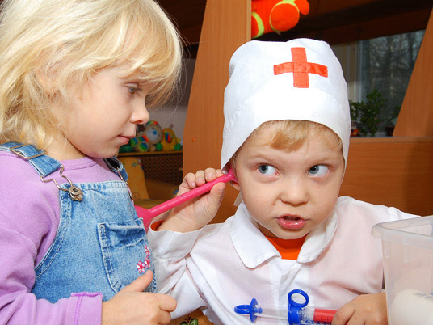
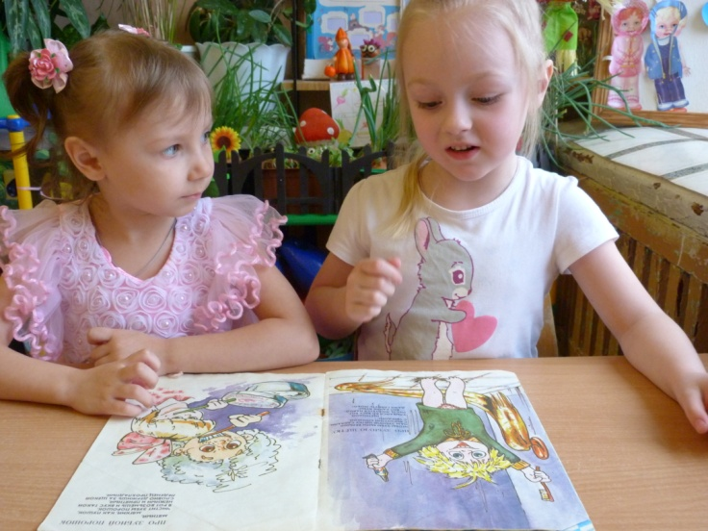
ТЕМА ПРЕЗЕНТАЦИИ
«ВЗАИМОДЕЙСТВИЕ СЕМЬИ И ДОУ В ФОРМИРОВАНИИ КУЛЬТУРЫ ЗДОРОВОГО ОБРАЗА ЖИЗНИ ДЕТЕЙ СТАРШЕГО ДОШКОЛЬНОГО ВОЗРАСТА»
«Взрослым кажется, что дети не заботятся о своем здоровье: если за ними не смотреть, они повыпадали бы все из окон, поутонули бы, попали бы под машины, повыбили бы себе глаза, поломали бы ноги и позаболевали бы воспалением мозга и воспалением легких – и уж сам не знаю, какими еще болезнями. Нет. Детям совершенно так же, как и взрослым, хочется быть здоровыми и сильными, только дети не знают, что для этого делать. Объясним им, и они будут беречься». Януш Корчак

Slide 3
УСЛОВИЯ ФОРМИРОВАНИЯ ЛИЧНОГО ВКЛАДА
ПЕДАГОГА В РАЗВИТИЕ ОБРАЗОВАНИЯ
1.Изучение и обобщение передового педагогического опыта по теме «Воспитание культуры ЗОЖ детей старшего возраста»(Литература, интернет-ресурсы).
2.Определение и разработка содержания, направления и принципов организации здоровьесберегающей деятельности с детьми старшего дошкольного возраста.
3.Систематизация своего опыта: специфика нашего дошкольного учреждения заключается в том, что приоритетным направлением нашей деятельности является обеспечение благополучия и комфортного пребывания ребенка, охрана жизни и здоровья, формирование с раннего возраста основ здорового образа жизни, укрепление физического и психического здоровья наших воспитанников.
Воспитание основ культуры ЗОЖ
Формирование у детей правильного отношения к своему здоровью
Формирование у родителей знаний, умений и навыков по различным аспектам сохранения и укрепления здоровья детей

Slide 4
АКТУАЛЬНОСТЬ ЛИЧНОГО ВКЛАДА ПЕДАГОГА В РАЗВИТИЕ ОБРАЗОВАНИЯ
ФГОС регулирует отношения в сфере образования между их участниками: родитель, ребенок, педагог.
Становление культуры ЗОЖ дошкольников
Формирование мотивационной сферы детей
В дошкольном возрасте приобретает осознанный познавательный характер
Обеспечивает положительную динамику показателей, характеризующих здоровье детей и их ориентацию на здоровый образ жизни.
Совместная целенаправленная деятельность родителей и педагогов
+
Объективная необходимость в организации взаимодействия ДОУ и семьи в приобщении дошкольников к ЗОЖ
-
Недостаточная методическая разработанность этой проблемы в рамках образовательного процесса дошкольного учреждения

Slide 5
ТЕОРЕТИЧЕСКОЕ ОБОСНОВАНИЕ ЛИЧНОГО ВКЛАДА
ПЕДАГОГА В РАЗВИТИЕ ОБРАЗОВАНИЯ
Здоровый образ жизни – образ жизни отдельного человека с целью профилактики болезней и укрепления здоровья.
Культура ЗОЖ - совокупность знаний человека о своих генетических, физиологических и психологических возможностях, а также их практическая реализация с помощью методов и средств самоконтроля, сохранения и развития своего здоровья, умение распространять эти знания на окружающих.
Формирование культуры ЗОЖ - целенаправленный процесс изменения представлений, знаний и поведения дошкольников по отношению к себе, своему здоровью, а также по отношению к людям и их здоровью в результате воздействия на них педагогов ДОУ и родителей по заранее спроектированной модели с помощью адекватных мер и приемов воздействия.
А.А. Бодалев, А.Л. Венгер, В.Д. Давыдов, М.И. Лисина, В.А. Сластенин, Е.О. Смирнова.
В.А.Деркунская, С.А.Козлова, О.А.Князева,
И.М. Новикова
Изучение исследований в области формирования представлений у детей дошкольного возраста о здоровом образе жизни
В дошкольном возрасте появляется устойчивый интерес к своему здоровью, бережное отношение к своему организму (жизни, здоровью) как ценности.

Slide 6
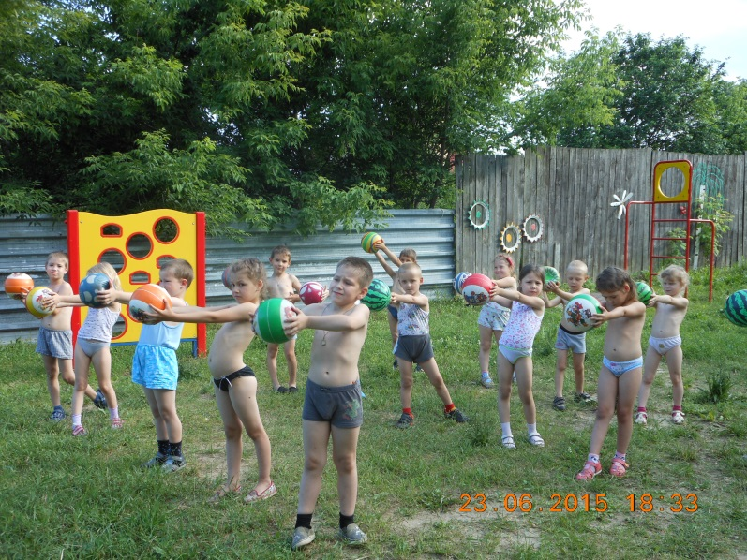
ЦЕЛЬ И ЗАДАЧИ ПЕДАГОГИЧЕСКОЙ ДЕЯТЕЛЬНОСТИ
Формирование культуры ЗОЖ
(осознанного отношения к своему здоровью, организму) детей старшего дошкольного возраста при активном взаимодействии ДОУ и семьи.
Образовательные:
Формировать элементарные представления о здоровье (знание своего тела, польза специальных упражнений, забота о здоровье, не вредить своему организму);
Формировать практические умения и привычки по укреплению здоровья на основе валеологических знаний.
Повысить педагогическую компетентность родителей в вопросах валеологического просвещения, активизировать роль родителей в формировании навыков ЗОЖ.
Воспитательные:
Воспитывать у детей мотивацию к здоровому образу жизни и мотивационные установки на приоритет здоровья перед болезнями;
Воспитывать произвольные привычки ЗОЖ;
Оздоровительные: 1.Повышать устойчивости организма и психики – закаливание к неблагоприятным воздействиям;

Slide 7
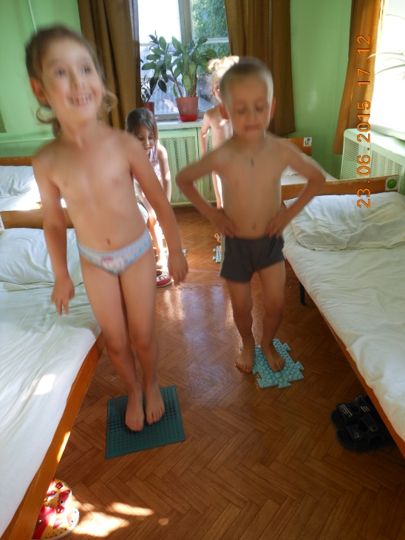
ВЕДУЩАЯ ПЕДАГОГИЧЕСКАЯ ИДЕЯ
Повышение культуры ЗОЖ детей старшего дошкольного возраста
Разработка системы занятий познавательного цикла, формирующих культуру ЗОЖ
Формирование индивидуального стиля здорового поведения
Формирование ответственности у родителей, в деле приобщения к ЗОЖ
В старшем дошкольном возрасте благодаря возрастанию опыта личности отношение к здоровью существенно меняется. Но наблюдается смешение понятий "здоровый", как большой, хороший (вот здорово) и "здоровый", как не больной, дети по-прежнему соотносят здоровье с болезнью, но более отчетливо определяют угрозы здоровью как от своих собственных действии ("нельзя есть грязные фрукты", "нельзя брать еду грязными руками" и пр., так и от внешней среды.

Slide 8
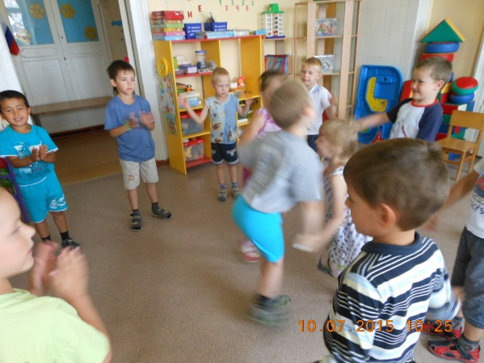
ДЕЯТЕЛЬНОСТНЫЙ АСПЕКТ ЛИЧНОГО ВКЛАДА
ПЕДАГОГА В РАЗВИТИЕ ОБРАЗОВАНИЯ
1 этап – аналитический
Оценка возможности формирования культуры ЗОЖ у детей старшего дошкольного возраста(отбор доступного содержания, установление последовательности его освоения);
Изучение характера взаимодействия детского сада и семьи в формировании культуры ЗОЖ.
Модель формирования культуры ЗДОРОВОГО ОБРАЗА ЖИЗНИ
Оздоровительно-педагогическая деятельность
Физкультурно-оздоровительная деятельность
Взаимодействие с семьями воспитанников
Упражнения, игры, чтение стихов и загадок; проведение бесед, НОД
Утренняя гимнастика
Дыхательная гимнастика
Гимнастика после сна
Закаливающие мероприятия
В процесс питания
Прогулка
1.Просветительская деятельность - работа по вопросам формирования ЗОЖ
2.Практическая деятельность - включению родителей в образовательный процесс

Slide 9
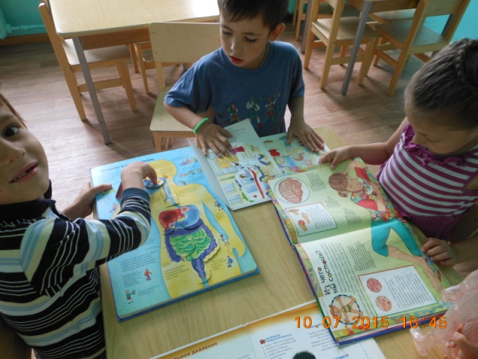
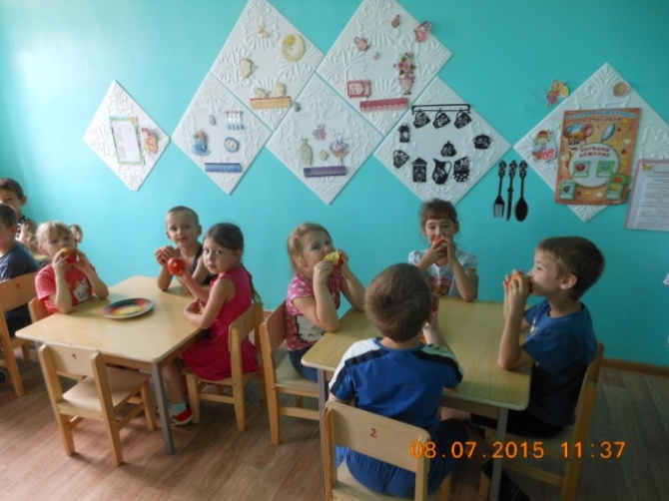
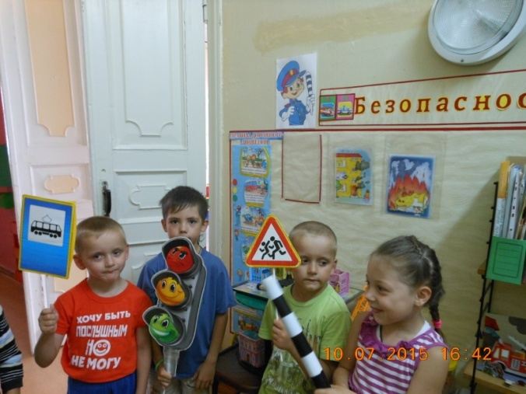
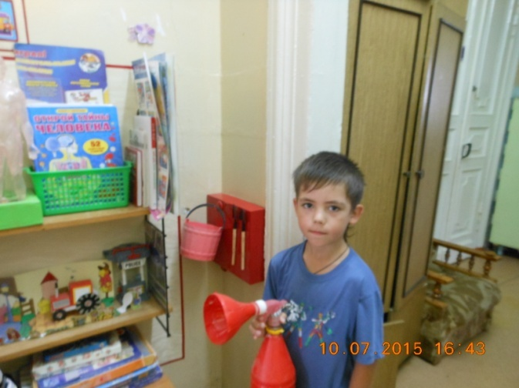
2 этап – практический Оздоровительно-педагогическая деятельность
Игровая ситуация «Витамины я люблю – быть здоровым я хочу»
Беседа
«Здоровье в движении».
Д/игра:
«Собери человека»
Моделирование проблемных ситуаций
«Всем ребятам надо знать, как по улице шагать», «Служба 01 всегда на страже»
НОД «Наши зелёные друзья (знакомство с некоторыми лекарственными растениями)
Блок «Это Я»
Блок «Ребёнок и здоровье»
Блок «Мойдодыр»
Блок «Внимание - опасности вокруг нас»

Slide 10
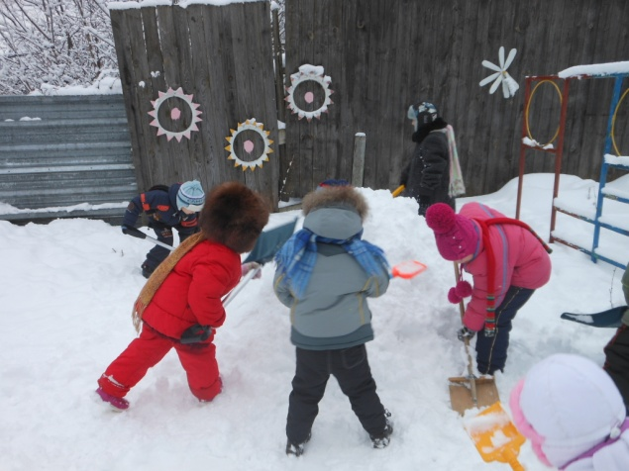
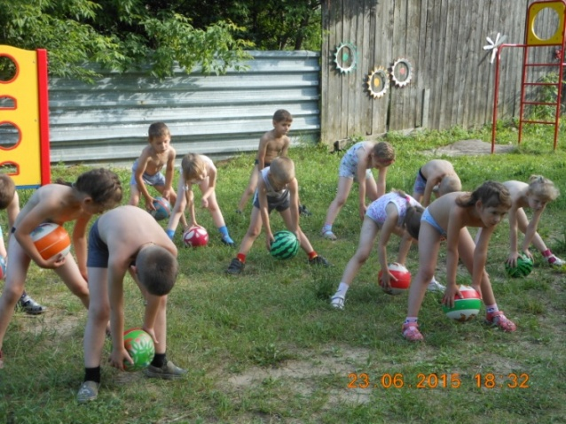
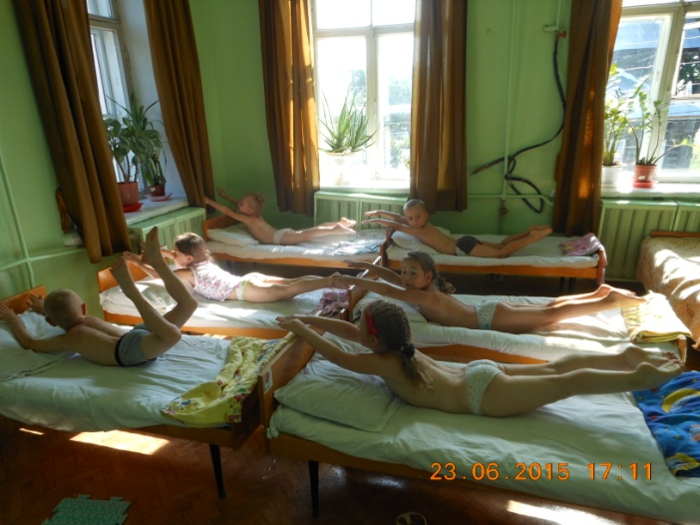
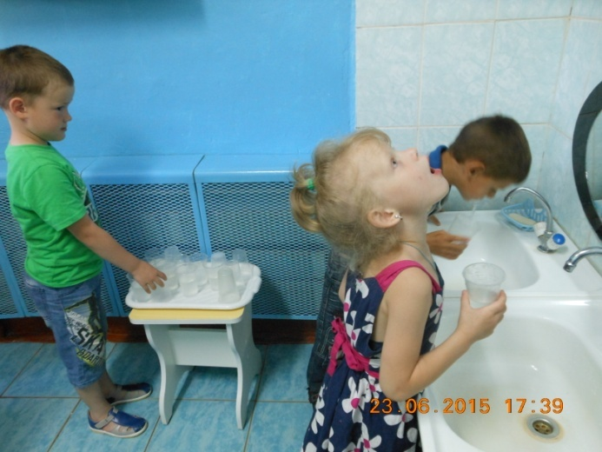
2 этап – практический Физкультурно-оздоровительная деятельность
Самомассаж
НОД по физическому развитию.
Гимнастика для глаз
Подвижные игры и физические упражнения на прогулке
Гимнастика после сна
Ходьба по дорожкам здоровья
Полоскание рта йодированной солью
«Коврик для поднятия настроения», о который мы вытираем ножки до тех пор, пока не рассмеемся.
Волшебный мешочек», куда мы убираем все свои плохие слова,

Slide 11
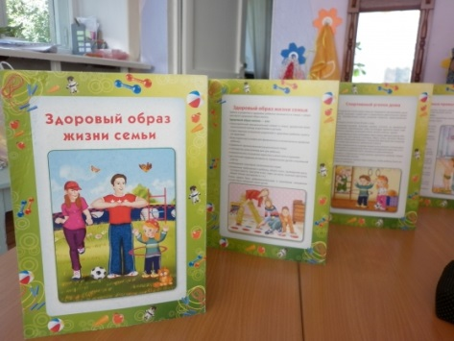
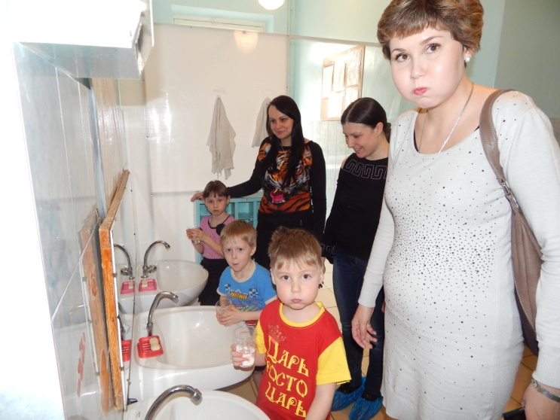
2 этап – практический
Взаимодействие с семьями
Просветительская деятельность
Консультирование родителей:
«Приобщение детей младшего дошкольного возраста к здоровому образу жизни»,
Мастер – классы:
«Здоровье без лекарств»
«Четыре закона закаливания»
«Правильное питание – залог здоровья». Родители подготовили фотоотчет «Любимое блюдо нашей семьи»
Участие в родительских собраниях и конференциях.
«Семейные традиции и досуг в семье»,
«О здоровье ребенка».

Slide 12
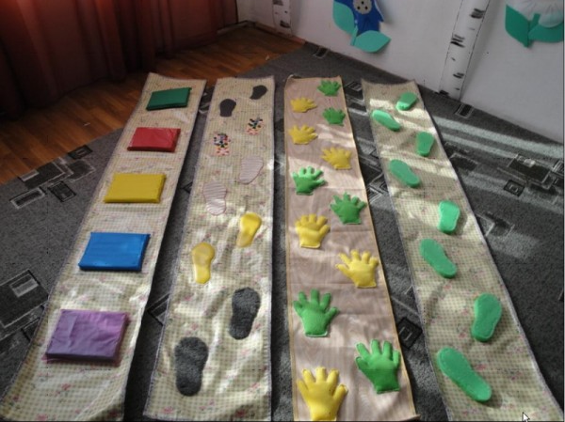
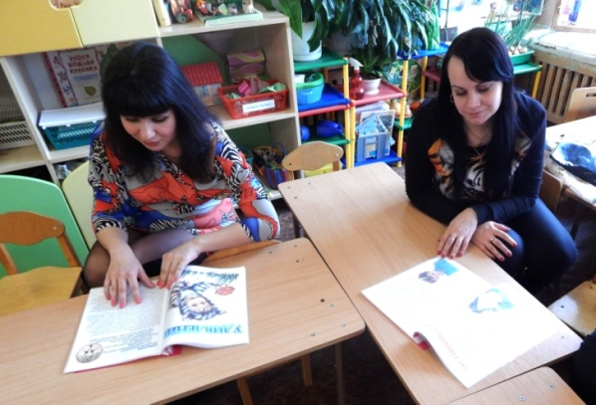
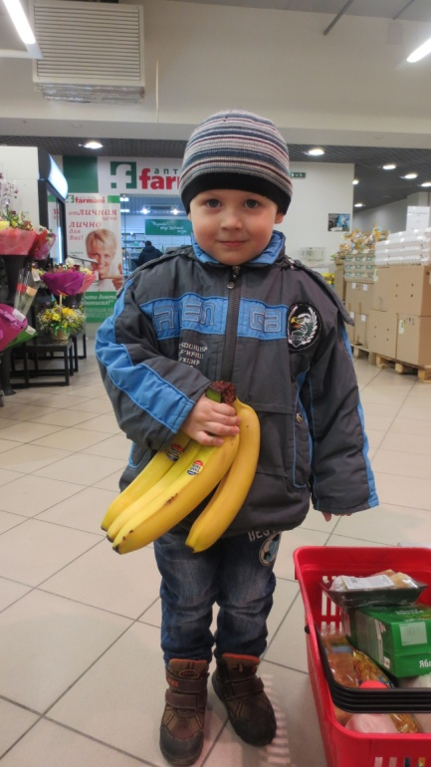
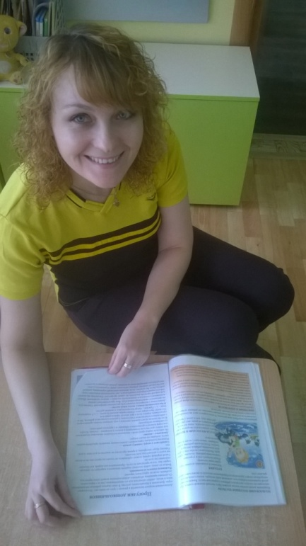
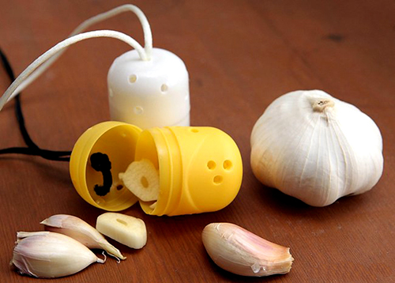
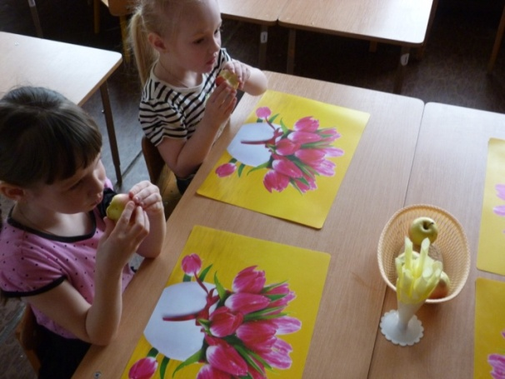
Практическая деятельность
Семинары - практикумы:
«Повышение двигательной активности детей при использовании нетрадиционного физкультурного оборудования»
Родительский клуб «Неболей-ка»
Цель: просвещение родителей в области педагогики и детской психологии, привлечение родителей к активному участию в деятельности группы.

Slide 13
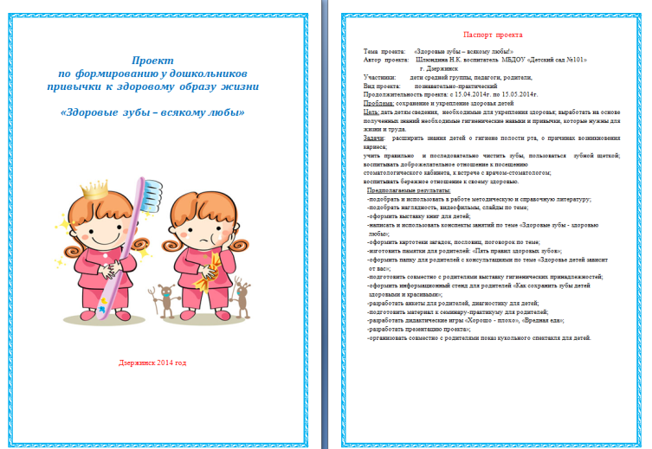
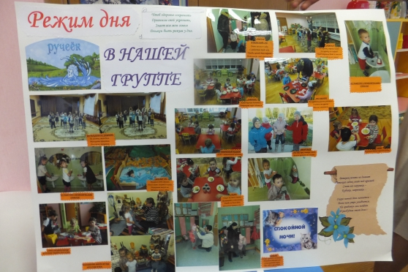
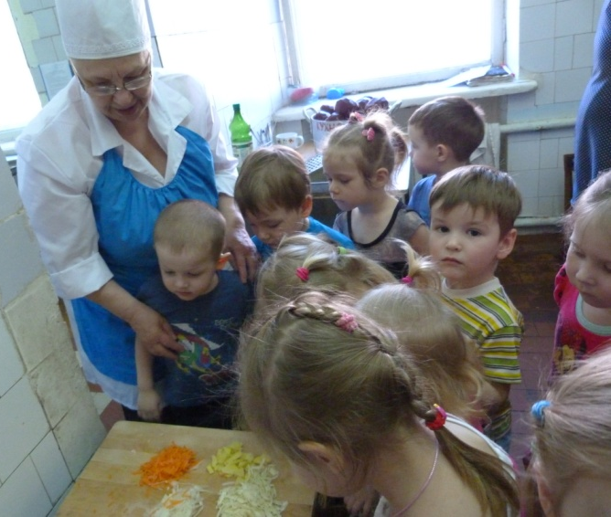
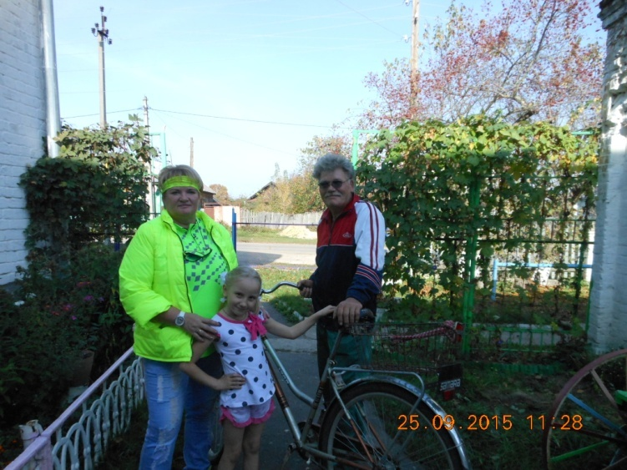
3 этап – Рефлексивный
Все навыки, умения, привычки мы закрепляем и успешно используем в работе с детьми в проектной деятельности. Участие детей и родителей в выполнении проектов, способствует становлению активной позиции к здоровому образу жизни.

Slide 14
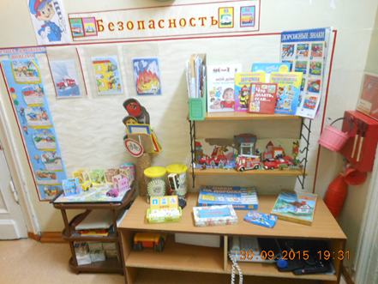
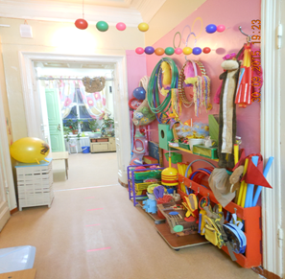
ПЕДАГОГИЧЕСКИЕ УСЛОВИЯ ЭФФЕКТИВНОГО РАЗВИТИЯ
Компетентность педагога в решении задач, связанных с воспитанием культуры ЗОЖ дошкольников;
Учет возрастных особенностей детей и осуществление индивидуального подхода к каждому ребенку в ходе накопления знаний о здоровье, обретение умений и навыков, поддерживающих и сохраняющих здоровье.
Интеграция задач воспитания культуры здорового образа жизни в целостный педагогический процесс;
Собственная культура здорового образа жизни в семье;
Создание здоровьесберегающей развивающей среды в ДОУ, группе и педагогическая поддержка ребенка в ней.

Slide 15
ДИАПАЗОН ЛИЧНОГО ВКЛАДА ПЕДАГОГА В РАЗВИТИЕ ОБРАЗОВАНИЯ И СТЕПЕНЬ ЕГО НОВИЗНЫ
Мотивация детей дошкольного возраста к ЗОЖ
Преобразование стандартного обучения детей здоровому образу жизни и воспитанию у них культуры здорового образа жизни. Интеграция знаний о ЗОЖ в различные виды детской деятельности, в создании здоровьесберегающей среды
Мотивированный подход к формированию валеологической культуры
Разработана система , позволяющая повысить эффективность формирования устойчивой мотивации и навыков ЗОЖ
Разработаны
Перспективный план
Серия НОД по формированию навыков ЗОЖ
Картотека дидактических игры и упражнения по формированию ЗОЖ

Slide 16
РЕЗУЛЬТАТИВНОСТЬ ПРОФЕССИОНАЛЬНОЙ ПЕДАГОГИЧЕСКОЙ ДЕЯТЕЛЬНОСТИ И ДОСТИГНУТЫЕ ЭФФЕКТЫ

Slide 17
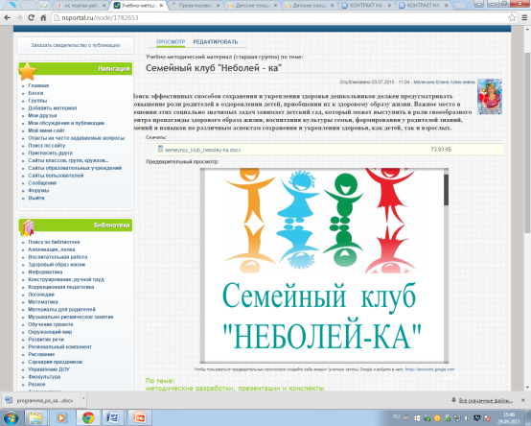
ТРАНСЛИРУЕМОСТЬ ПРАКТИЧЕСКИХ ДОСТИЖЕНИЙ ПРОФЕССИОНАЛЬНОЙ ДЕЯТЕЛЬНОСТИ ПЕДАГОГИЧЕСКОГО РАБОТНИКА
-Участие в педагогических советах, мастер-классах, педагогических мастерских, фестивалях педагогического мастерства, смотрах-конкурсах в рамках методической работы в ДОУ
Участие в родительских конференциях «Пусть ребенок растет здоровым», «Вопросы семейного воспитания»
На общероссийском уровне
- На личном сайте, расположенном на портале социальных работников образования .

Slide 18
ЛИТЕРАТУРА
Программа воспитания и обучения детей в детском саду
М. А. Васильевой, В.В. Гербовой, Т.С. Комаровой.;
Программы оздоровления дошкольников «Зеленый огонёк здоровья» м.Ю. Картушиной.;
«Я и моё здоровье» Т.А. Тарасовой, Л.С. Власовой.;
«Безопасность» учебное пособие н.Н. Авдеевой, Н.Л. Князевой, Р.Б. Стёркиной.;
«Здоровячок» система оздоровления дошкольников Т.С. Никаноровой, Е.М. Сергиенко.

